Slide 1
13.
Proteksi Data : Pemulihan Basis Data
PJJ-A11-CF 1234 Konsep Basis Data (3 SKS)

Slide 2
Bab 11. Recovery System
Klasifikasi kerusakan
Struktur penyimpanan
Recovery dand Atomicity
Recovery berbasis Log
Shadow Paging
Recovery dengan transaksi konkuren
Remote Backup Systems

Slide 3
Klasifikasi kerusakan
Kerusakan transaksi :
Logical errors: transaksi tidak lengkap karena ada kesalahan dalam program
System errors: database haru smenghentikan sementara transaksi yang aktifkarena ada kondisi yang tidak diharpkan (mis., deadlock)
System crash: kerusakan listrik atau hardware atau software yang menyebabkan system crash.
Penyimpan sementara: informasi yang ada di media ini hanya ada selama listrik mengalir
Kerusakan disk: akibat dari head diskdrive yang rusak atau kotor

Slide 4
Algoritma Recovery
Algoritma Recovery adalah teknik untuk meyakinkan konsistensi database dan transaksi atomik dan ketahanan terhadap kerusakan
Memiliki dua bagian
Aksi yang ditempuh selama transaksi berjalan normal untuk menjamin informasi yang memadai yang kelak dibutuhkan oleh mekanisme recovery
Aksi ditempuh setelah terjadinya kerusakan/kegagalan sistem yang dilakukan untuk memulihkan isi database ke suatu keadaan yang menjamin konsistensi basis data, keatomikan dan ketahanan

Slide 5
Struktur penyimpan
Penyimpan sementara:
Tidak mampu mengatasi kerusakan sistem
contoh: main memory, cache memory
Penyimpan tetap:
Mampu mengatasi kerusakan sistem
Cnoth : disk, tape, flash memory, non-volatile (battery backed up) RAM
Penyimpan stabil:
Bentuk lain dari penyimpanan untuk mengatas kerusakan sistem
Pembuatan copy database dan menyimpan di tempat lain untuk menjaga jika ada kerusakan

Slide 6
Akses data
Blok menunjukkan satuan pentransferan data dari dan ke disk, dan dapat berisi banyak item / baris data.
Buffer block blok yang menyimpan data sementara di main memory.
Blok ini bergerak antara disk dan main memory melalui dua operasi:
input(B) transfer block B ke main memory.
output(B) transfer buffer blok B ke disk, dan menggantikan blok yang lama.
Setiap transaksi T_{i} mempunyai area kerja private untuk tempat pengelolaan salinan dari semua item data yang diubah oleh transaksi.
T_{i}‘ adalah copy data item X dan disebut x_{i}.
Untuk menyederhanakan, setiap item data disimpan dalam blok tunggal.

Slide 7
Transaksi mentransfer data ke dan dari area kerja ke buffer dengan operasi :
read(X) memberi harga X dari basis data ke variabel lokal di memori bernama x_{i}.
write(X) memberi harga dari variabel lokal x_{i} ke item data {X} blok buffer.
Jika blok dimana X berada tidak ada di memori utama,maka lakukan perintah input (Bx).
Transaksi yang menggunakan kedua operasi tersebut :
Ti: get vTransfer
read (A)
A ← A – vTransfer
Write (A)
Read (B)
B ← B + vTransfer
Write (B)
Display A
Display B

Slide 8
Contoh akses data
buffer
Buffer Block A
input(A)
x
Buffer Block B
A
Y
output(B)
B
read(X)
write(Y)
x₂
disk
x₁
y₁
work area
of T₁
work area
of T₂
memory

Slide 9
Recovery and Atomicity
Mengubah database tanpa memastikan bahwa transaksi berhasil baik akan membuat database dalam keadaan tidak konsisten.
Seperti pada contoh pentransferan uang, transaksi yang mengubah harus berjalan sempurna atau tidak samasekali.
Beberapa operasi output membutuhkan T_{i} (untuk output A dan B). Kerusakan dapat terjadi bila salah satu perubahan pada item data tidak terjadi.

Slide 10
Dengan asumsi ruang disk yang dialokasikan untuk basis data tidak rusak, maka da 3 pilihan skema untuk menjalankan mekanisme recovery secara otomatis, yaitu :
File log dengan penundaan pengubahan
File log dengan pengubahan langsung
Page bayangan (Shadow paging)

Slide 11
Recovery berbasis log
Sebuah log adalah pelindung kestabilan penyimpan.
File log ini berisi log record, yang berkorelasi dengan semua operasi perubahan pada basis data.
Ketika transaksi T_{i} mulai, dalam registernya akan tertulis <T_{i} start>log record
Sebelum T_{i} execute write(X), dalam log record tertulis <T_{i}, X, V₁, V₂>, dimana V₁ adalah nilai X sebelum ditulis, dan V₂ adalah nilai yang baru dari X.
Log record mencatat bahwa T_{i} telah melakukan penulisan pada X_{j} X_{j} mempunyai nilai V₁ sebelum ditulis, dan akan bernilaiV₂ setelah transaksi write.
Ketika T_{i} selesai, log record menulis <T_{i} commit> .
Log record langsung menulis dalam penyimpan tetap bukan buffer
Duapendekatan penggunaan log
Penundaan modifikasi database
Pengubahan langsung database

Slide 12
Penundaan pengubahan database
Skema penundaan pengubahan database mencatat semua perubahan ke log, tetapi menunda untuk writes setelah commit.
Anggap transaksi berjalan berurutan
Transaksi mulai dengan menulis record <T_{i} start> ke log.
Sebuah operasi write(X) menyimpulkan bahwa di log record telah tertulis <T_{i}, X, V>, dimana V adalah nilai baru untuk X
Nilai lama tidak diperlukan dalam skema ini
ketika T_{i} telah commit, maka dalam log tertulis <T_{i} commit>
Akhirnya, log record dibaca dan digunakan untuk eksekusi penulisan selanjutnya

Slide 13
Selama recovery sesudah rash, sebuah transaksi butuh penyelesaian <T_{i} start> dan<T_{i} commit> dalam log.
Penulisan ulang transaksi T_{i} ( redoT_{i}) mengubah nilai data menjadi baru.
Contoh transaksi T₀ dan T₁ (T₀ dieksekusi sebelum T₁):
T₀: read (A) T₁ : read (C)
A: - A - 50 C:- C- 100
Write (A) write (C)
read (B)
B:- B + 50
write (B)

Slide 14
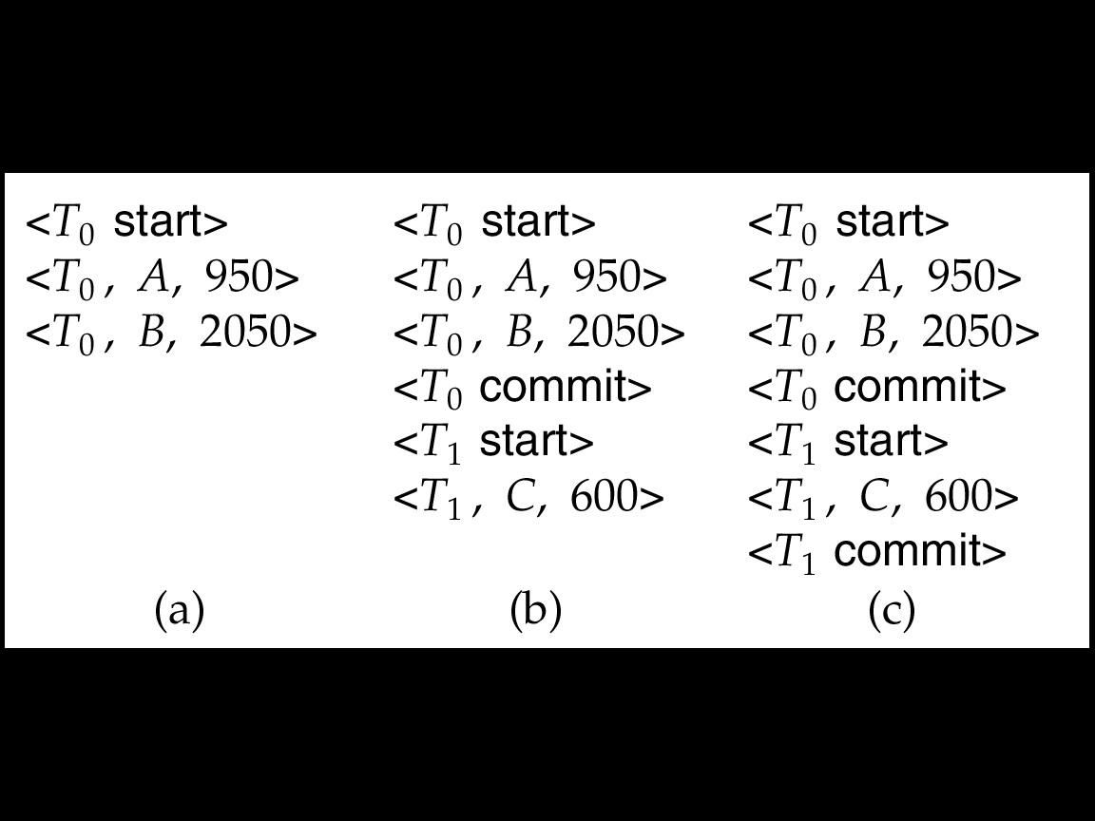
Berikut ditunjukkan log dari 3 transaksi.
Jika ada kegagalan sistem:
redo(T₀) yang membuat semua nilai item data yang diubah T₀ ke nilai-nilai baru
Untuk me-redo transaksi T₀ hanya membutuhkan file log yang mengandung dua buah record yang memuat <T₀ start> dan <T₀ commit>

Slide 15
Pengubahan database langsung
Skema immediate database modification adalah mekanisme dengan perubahan secara langsung ke basisdata meskipun transaksi masih berlangsung.
Update log record harus ditulis sebelum item database ditulis
Perubahan aktual ke database tidak diperkenankan sebelum record yang bersesuaian dalam file log dituliskan ke media penyimpan stabil
Sebelum eksekusi sebuah operasi output(B), record dalam file log yang berhubungan dengan item data B telah ditulis dalam media penyimpan stabil

Slide 16
Log Write Output
<T₀ start>
<T₀, A, 1000, 950>
T_{o}, B, 2000, 2050
A = 950
B = 2050
<T₀ commit>
<T₁ start>
<T₁, C, 700, 600>
C = 600
B_{B}, B_{C}
<T₁ commit>
B_{A}
x₁

Slide 17
Prosedur recovery untuk sistem ini ada dua:
undo(T_{i}) yang merekam kembali nilai semua item data yang diubah oleh transaksi T_{i} ke nilai awalnya.
redo(T_{i}) yang membuat semua nilai item data yang diubah oleh transaksi T_{i} ke nilai barunya
Setelah terjadi kerusakan database, skema recovery akan melihat isi file log untuk mengetahui transaksi mana yang akan diulangi, dan transaksi mana yang dibatalkan, dengan aturan:
Transaksi T_{i} harus dikembalikan ke kondisi awal (undo) jika dalam file log ada record <T_{i} start>, tetapi tidak ada record <T_{i} commit>.
Transaksi T_{i} harus dituntaskan (redo) jika dalam file log ada record <T_{i} start> dan <T_{i} commit>.
Operasi undo dilaksanakan terlebih dahulu dari pada redo.

Slide 18
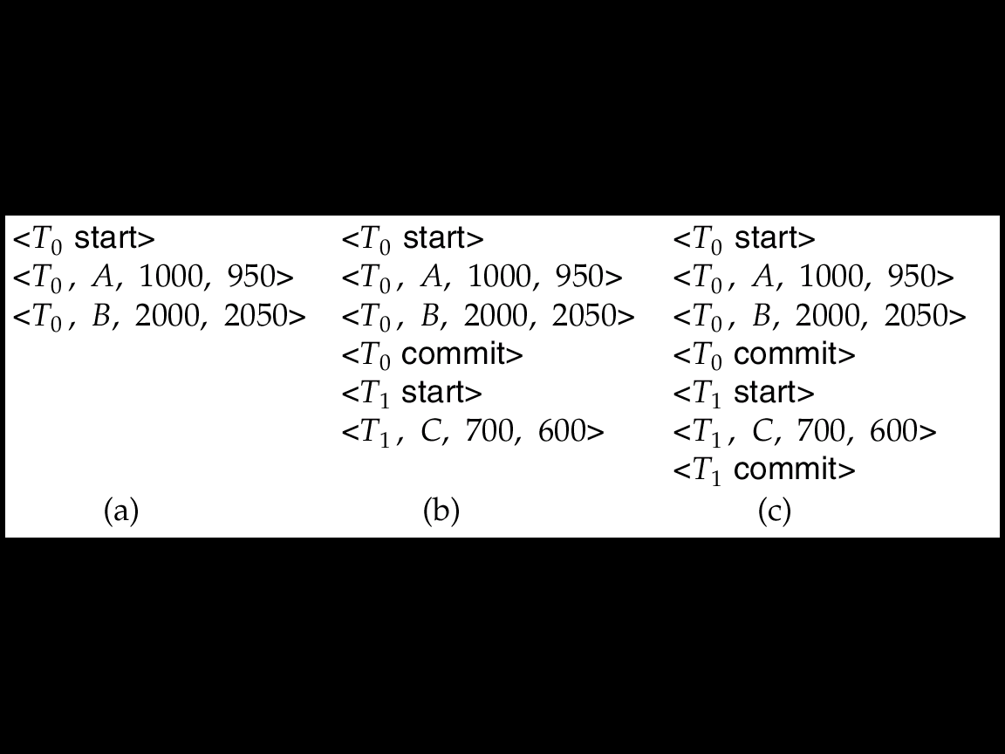
Contoh :
Recovery untuk setiap kasus :
(a) undo (T₀): B kembali bernilai 2000 dan B ke 1000.
(b) undo (T₁) dan redo (T₀): C kembali menjadi 700, dan kemudian A dan B are
diset ke 950 dan 2050 .
(c) redo (T₀) dan redo (T₁): A dan B di set ke 950 dan 2050
demikian pula C di set ke 600

Slide 19
Checkpoint
Dalam melakukan redo maupun undo sebuah transaksi ada beberapa kesulitan :
Proses pencarian membutuhkan waktu
Sebagian besar transaksi yang perlu diulangi sudah menuliskan perubahannya ke database sehingga tidak benar-benar perlu diulangi
Untuk mengurangi beban waktu tambahan ini maka digunakan checkpointing
Menulis semua record log yang sedang berada di memori utama ke media penyimpanan stabil.
Menuliskan semua blok buffer yang berubah ke disk.
Menuliskan record < checkpoint> di file log ke media penyimpan stabil.

Slide 20
Selama recovery dibutuhkan kepastian bahwa transaksi T_{i} mulai sebelum checkpoint :
Keberadaan record <checkpoint> dalam file log memungkinkan sistem menjalankan proses recoverynya dengan lebih efisien
Dari file log dapat diketahui bahwa transaksi T_{i} yangmemiliki record <T_{i} commit> yang muncul sebelum checkpoint terakhir .
Kondisi tersebut menandakan bahwa perubahan kedalam database telah dituliskan
Untuk teknik recovery dengan perubahan langsung,maka akan diterapkan ketentuan :
Untuk transaksi Ti dan semua transaksi setelah Ti (dinyatakan sebagai Tk) yang tidak memiliki record <Tk commit>, jalankan operasi undo(Tk)
Untuk transaksi Ti dan semua transaksi setelah Ti (dinyatakan Tk) yang memiliki record <Tk commit>,jalankan operasi redo(Tk)
Untuk teknik recovery dengan penundaan pengubahan, operasi undo tidak dibutuhkan. Karena itu hanya ketentuankedua yangharus dilakukan yaitu menjalankan operasi redo(Tk)

Slide 21
contoh
T_{c}
T_{f}
T₁ dapat dilanjutkan
T₂ dan T₃ ulang
T₄ batalkan
T₁
T₂
T₃
T₄
checkpoint
system failure

Slide 22
Shadow Paging
Shadow paging adalah alternatif lain selain file log yang memerlukan akses ke disk yang lebih sedikit.
Dasar pemikiran: merawat dua halaman tabel selama transaksi berlangsung current page table, dan shadow page table
Simpan tabel bayangan dalam penyimpan tetap, dengan demikian jejak transaksi tersimpan.
Shadow page table tidak pernah berubah selama eksekusi
Pada waktu mulai maka kedua tabel ditandai. Hanya page asli yang digunakan selama eksekusi transaksi berlangsung.
Kapanpun halaman ditulis untuk pertama kali
Copy halaman ini diberikan ke halaman yang tidak dipakai.
Halaman sekarang dipakai sebagai sumber untuk di copy
Update dilakukan di copyan

Slide 23
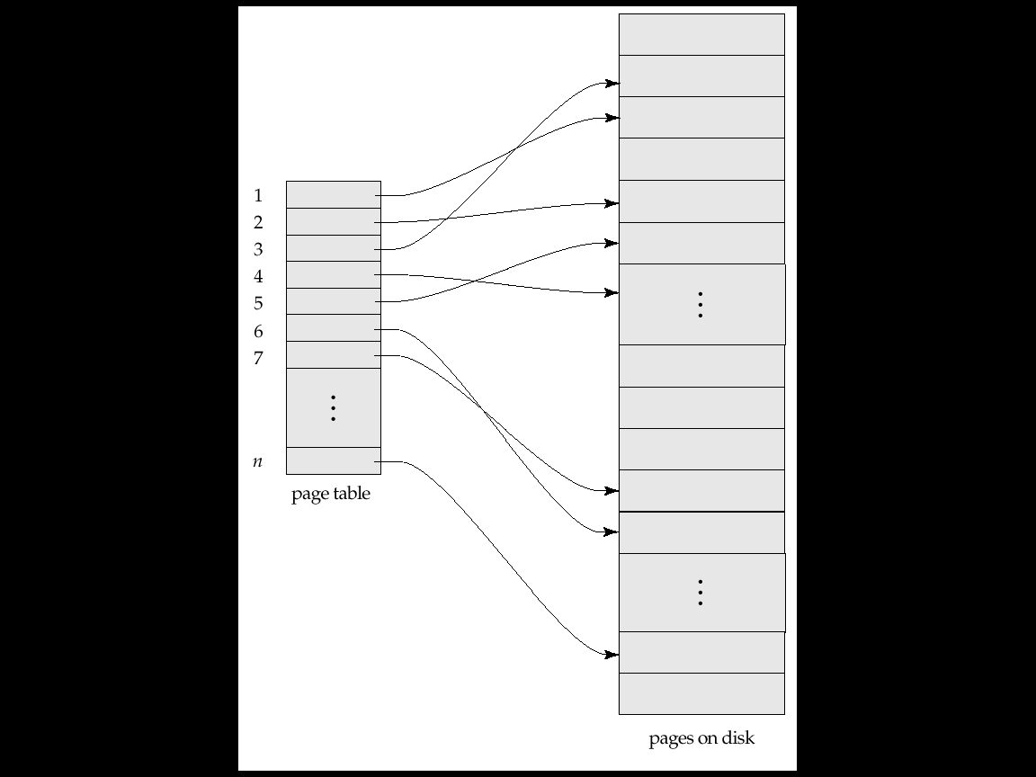
Sample Page Table

Slide 24
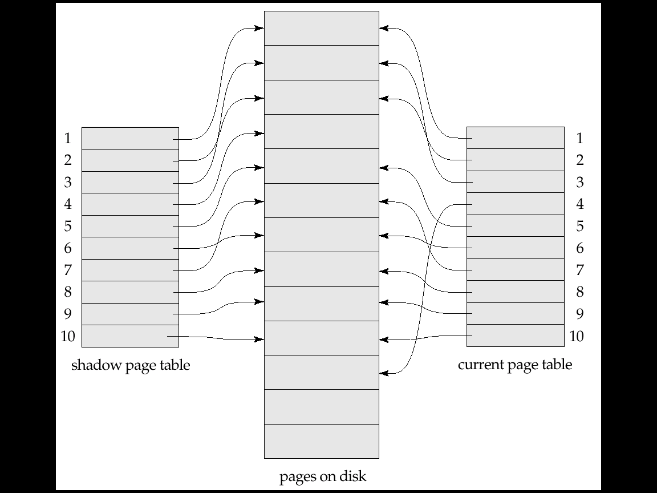
Tabel asli dan tabel bayangan terbentuk terbentuk setelah transaksi

Slide 25
Untuk mengcommit transaksi, harus dilakukan :
1. Menjamin semua page data yang ada dalam memori utama yang telah diubah oleh transaksi, disalin ke dalam disk
2. Simpan tabel page yang aktif ke disk.
3. Simpan alamat disk dari tabel page aktif ke lokasi yang tetap dalam media penyimpanan stabil yang telah berisi alamat tabel page bayangan. Aksi ini melakukan penimpaan pada alamat tabel page bayangan yang lama. Tabel page aktif akan menjadi tabel page yang baru dan transaksi commit.
Jika crash terjadi sebelum langkah ke 3 selesai dikerjakan, kita akan kembali ke keadaan sebelum transaksi terjadi.
Jika crash terjadi setelah langkah ke 3 maka efek transaksi tersimpan, sehingga redo tidak perlu.

Slide 26
Keunggulan dari shadow-paging
Tidak adanya tambahan waktu untuk penulisan record ke dalam file log
Proses recovery lebih cepat karena tidak butuh undo atau redo
Kelemahannya :
Tambahan waktu untuk proses commit
Proses commit sebuah transaksi membutuhkan sejumlah blok data untuk direkam, seperti blok data aktual, tabel page aktif dan alamat disk dari tabel page aktif
Pemisahan data ( fragmentasi )
Skema shadow paging menyebabkan page database mengubah lokasinya saat terjadi perubahan data, sehingga terjadi fragmentasi data yang dapat memperlambat transfer data dari database ke main memory
Data sampah (garbage)
Setelah transaksi tercommit, page database yang berisi data versi lama telah diubah menjadi tidak terakses dan page-page inilah yang disebut sampah
Lebih sulit dalam mengembangkan algoritma supay transaksi berjalan konkuren
Lebih menggunakan basis log

Slide 27
Recovery untuk transaksi konkuren
Meskipun banyak transaksi yang terlibat, sistemhanya akan menggunakan sebuah buffer disk dan sebuah file log.
Blok untuk buffer akan dipakai secara bersama oleh semua transaksi
Jika sebuah transaksi T telah mengubah item data Q, tidak boleh ad atransaksi lain yang boleh mengubah item data yang sama hingga T telah di-commit atau di-roll back;
Dapat memanfaatkan Locking Protocol Dua fase yang ketat, yangmenerapkan penguncian dengan mode exclusive hingga akhir transaksi
File log dapat digunakan untuk meroll back transaksi yang gagal dengan penelusuran mundur untuk setiap record yang terbentuk

Slide 28
Dalam sebuah sistem yang konkuren, record checkpoint dalam file log berbentuk < checkpoint L> diman L merupakan daftar transaksi yang aktif pada saat checkpoint terjadi
Ketika sistem melakukan pemulihan data maka yang dilakukan adalah:
cari undo-list dan redo-list dalam keadaan kosong
Lakukan penelusuran mundur terhadap file log sampai ditemukannya <checkpoint L> . Untuk setiap record yang ditemukan :
Jika record adalah <T_{i} commit>, tambahkan T_{i} dalam redo-list
Ika record adalah <T_{i} start>, maka jika T_{i} tidak ada dalam redo-list, tambahkan T_{i} dalam undo-list
Untuk setiap T_{i} dalam L, jika T_{i} itidaka ada dalam redo-list, tambahkan T_{i} dalam undo-list

Slide 29
Begitu kedua daftar terbentuk, maka proses recpovery akan dilakukan dengan langkah-langkah sbb :
Lakukanpenelusuran mundur sampai ditemukan record <T_{i} start> untuk setiap transaksiT_{i} dalam undo-list.
Selama penelusuran, jalankan operasi undo untuk setiap record dalam file log yangmemiliki transaksi Ti pada undo-list.
Cari record <checkpoint L> terakhir dalam filelog.
Lakukanpenelusuran maju pada file log mulai dari record <checkpoint L> terakhir dan jalankan operasi .
redo untuk setiap record dalam file log yang dimiliki transaksi Ti yang ada dalam redo-list

Slide 30
Contoh Recovery
Langa algorithma recovery dalam file log:
<T₀ start>
<T₀, A, 0, 10>
<T₀ commit>
<T₁ start>
<T₁, B, 0, 10>
<T₂ start> /* Scan in Step 4 stops here */
<T₂, C, 0, 10>
<T₂, C, 10, 20>
<checkpoint {T₁, T₂}>
<T₃ start>
<T₃, A, 10, 20>
<T₃, D, 0, 10>
<T₃ commit>

Slide 31
Backup
Berdasarkan waktu pelaksanaan atau strateginya ada 2 jenis operasi backup :
Backup statis Offline backup), dimana backup dilakukan dengan lebih dulu menonaktifkan basis data secara keseluruhan.
Backup statis dapat dilakukan oleh sistem operasi atau dengan program khusus yang diadakan DBMS.
Backup statis dilakukan dengan penyalinan obyek database secara keseluruhan
Backup dinamis (online backup), dimana backup dilakukan tanpa penonaktifan basis data.
Backup dinamis dilakukan dengan penyalinan database secara keseluruhan dengan cara selektif, yaitu hanya terhadap tabel-tabel yang mengalami perubahan, misalnya dengan checkpoint
Secara periodik, dbms akan melakukan pembentukan file dump di media penyimpanan stabil yang berisi salinan dari semua tabel sebelum terjadinya perubahan

Slide 32
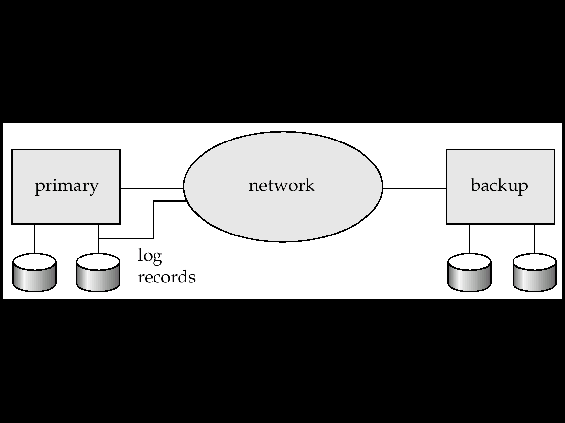
Sistem backup jarak jauh
Remote backup memungkinkan sistem berjalan terus meskipun penyimpan utama mengalami kerusakan

Slide 33
Pendeteksian kerusakan:
Harus menerapkan beberap asaluran komunikasi yang independen diantara situs utama dengan situs backup.
Pemindahan kendali:
Ketika situs utama mengalami kerusakan situs backup akanmengambil alih pemrosesan menjadi situs primer baru
Waktu untuk pemulihan
Jika isi file log pada situs remotebackup menjadi besar sekali proses recovery akan emmakan waktu, untuk dapat diatas dengan melakukan record redo secara periodik
Konfigurasi hot spare dapat membuat proses pengalihan kontrol berlangsung cepat
Waktu untuk commit
supaya ada jaminan bahwa perubahan pada transaksi tercommit, sebuah transaksi tidak harus dinyatakan commit sebelum record lognya diterima situs backup.

Slide 34
Derajat durabilitas dapat diklasifikasikan sebagai :
One safe. Sebuah transaksi dicommit segera setelah record log tersebut telah ditulis pada situs lokal
Two very safe. Sebuah transaksi di commit segera setelah record log tersbut telah direkam baik pada situs primer maupun backupnya

Slide 35
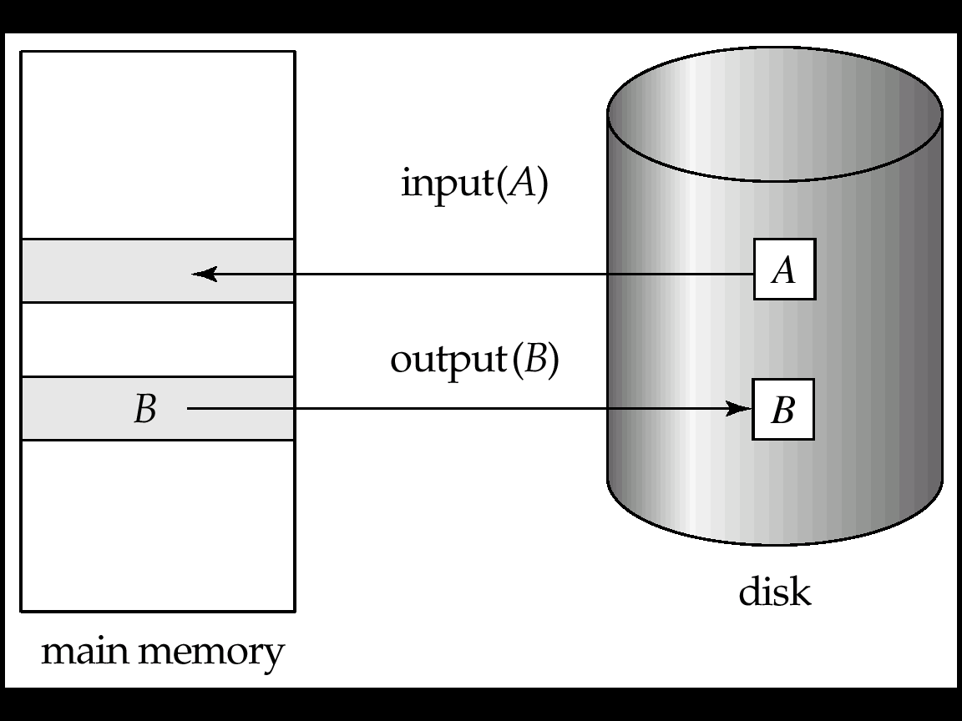
Block Storage Operations

Slide 36
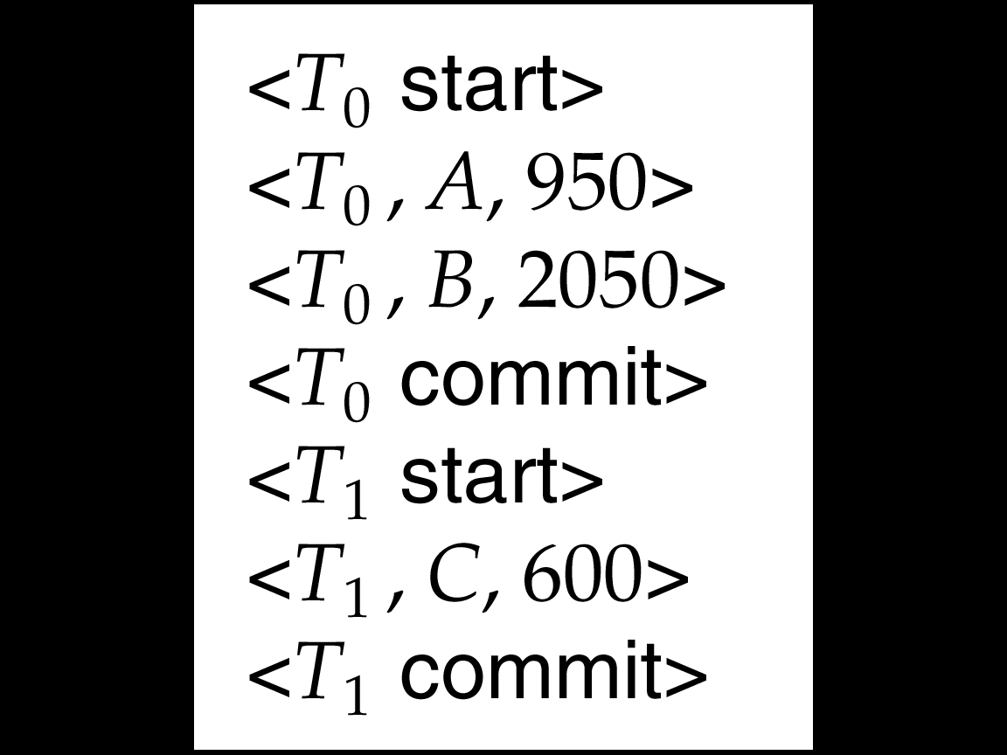
Portion of the Database Log Corresponding to T₀ and T₁

Slide 37
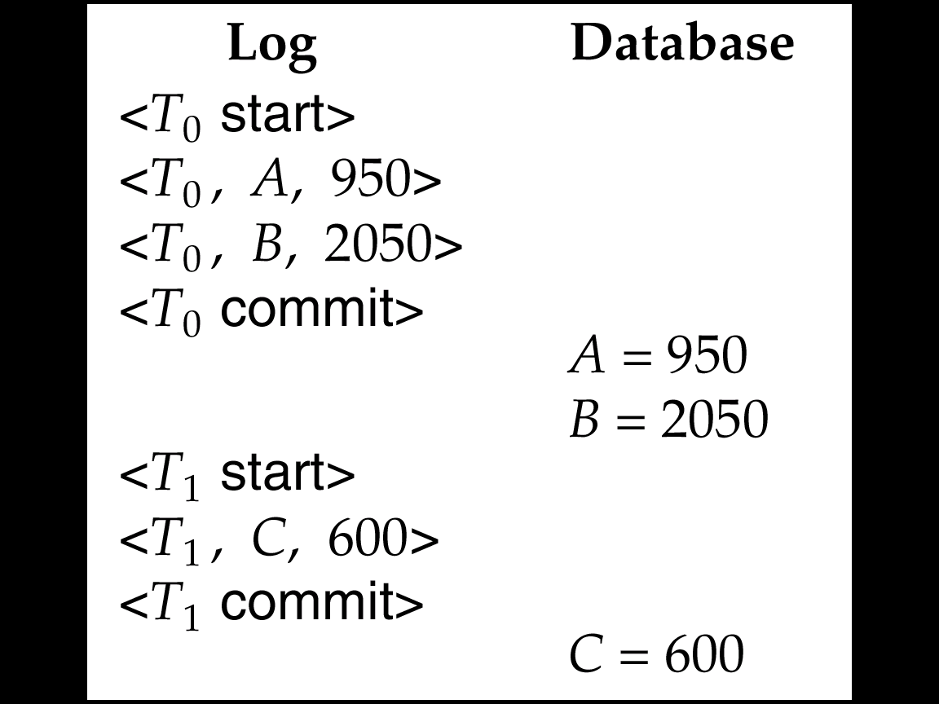
State of the Log and Database Corresponding to T₀ and T₁

Slide 38
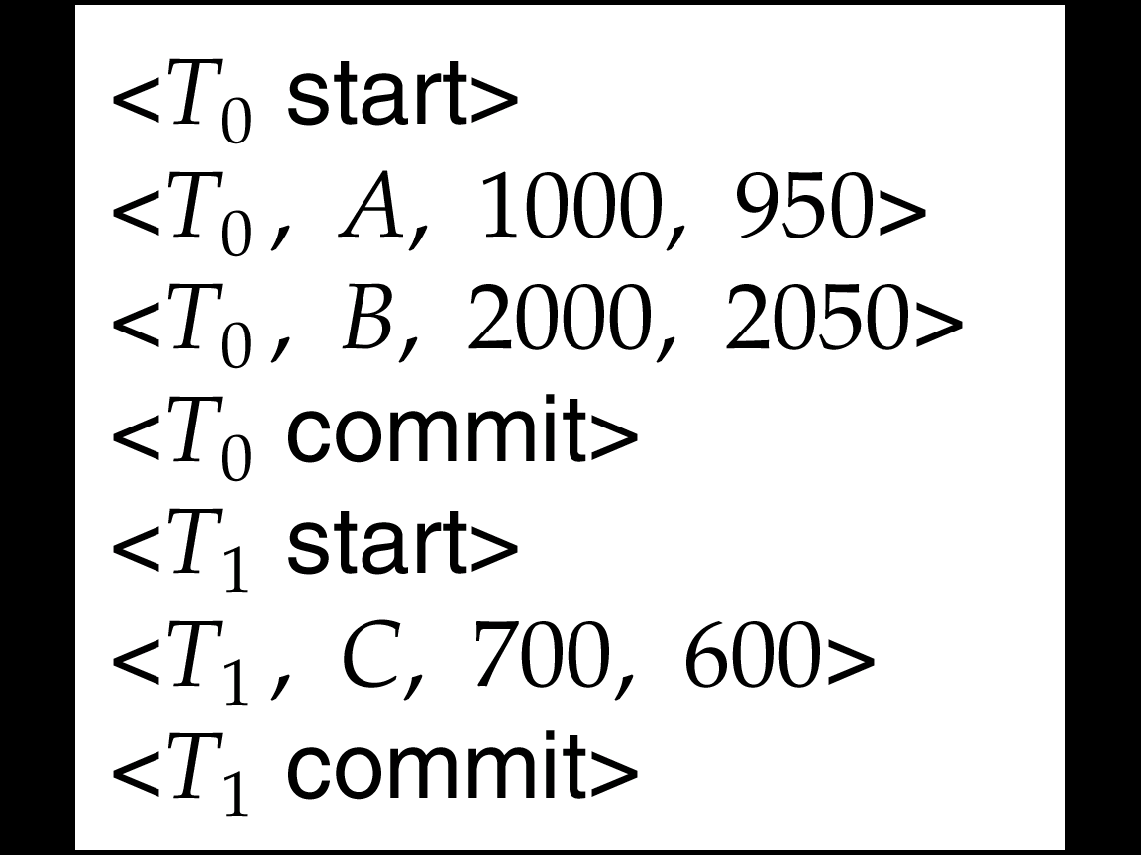
Portion of the System Log Corresponding to T₀ and T₁

Slide 39
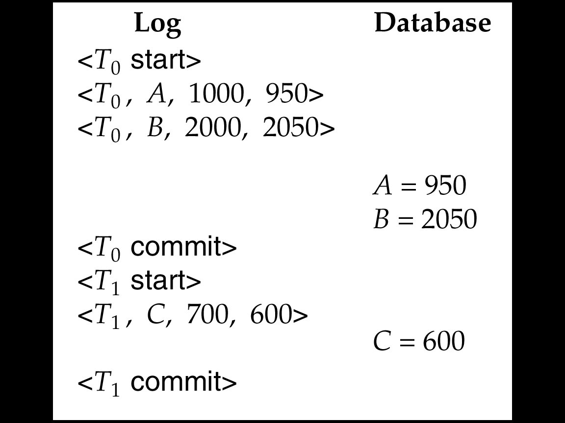
State of System Log and Database Corresponding to T₀ and T₁

